Slide 1







KÍNH CHÀO QUÝ THẦY CÔ VÀ CÁC EM HỌC SINH

Slide 2
Ôn bài cũ
Câu 1: Cho các từ sau: giấy, ngoan, hiền, bàn, ghế
Tìm từ chỉ đặc điểm trong các từ trên?
Trả lời : ngoan, hiền
Câu 2: Câu sau thuộc mẫu câu nào?
Em bé rất ngoan.
Trả lời : Câu kiểu: Ai thế nào ?

Slide 3
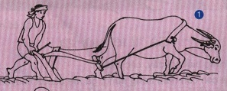

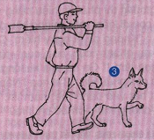

Bài 1. Chọn cho mỗi con vật dưới đây một từ
chỉ đúng đặc điểm của nó :
nhanh, chậm, khỏe, trung thành
Trâu…
khỏe
(chăm chỉ)
Rùa…
chậm
(hiền lành)
Chó...
trung thành
(tinh khôn)
nhanh
(thông minh)
Thỏ…

Slide 4
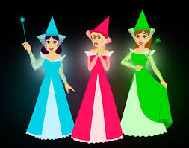
Bài tập 2: Thêm hình ảnh so sánh vào sau mỗi từ
dưới đây :
- đẹp, cao, khoẻ;
- nhanh, chậm ,hiền;
- trắng, xanh, đỏ.
M: đẹp đẹp như tiên

Slide 5

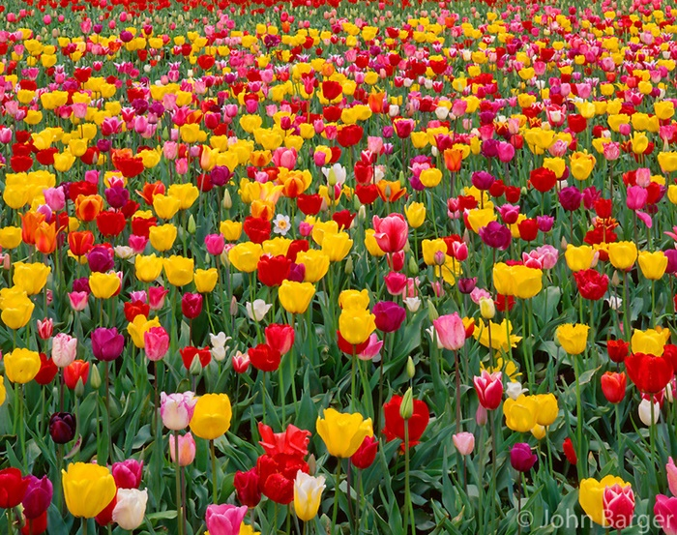
đẹp như tranh
đẹp như hoa

Slide 6
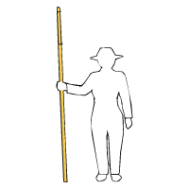
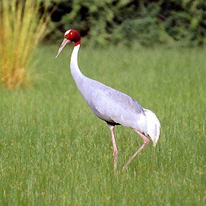
cao như sếu
cao như cái sào

Slide 7
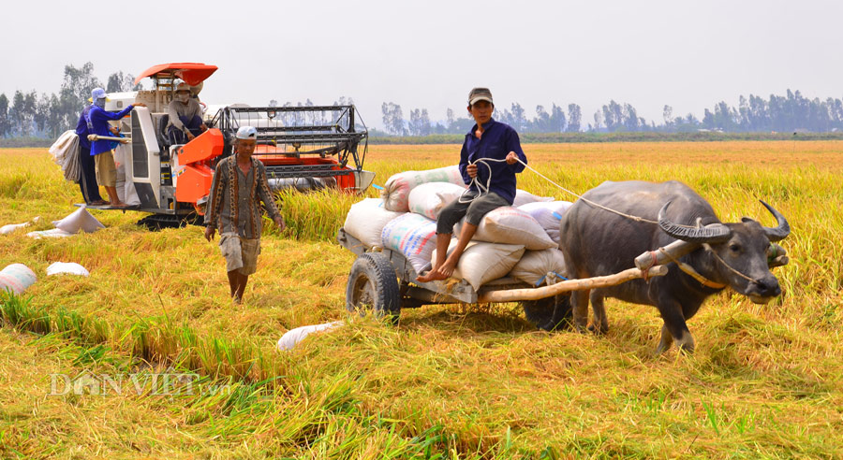
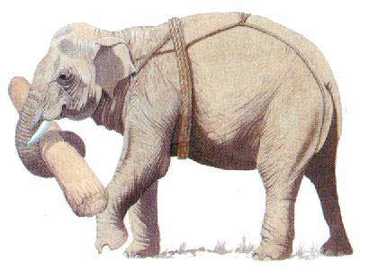
Khỏe như trâu
khỏe như voi

Slide 8
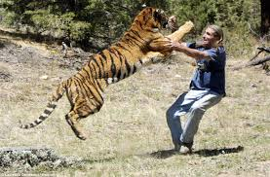
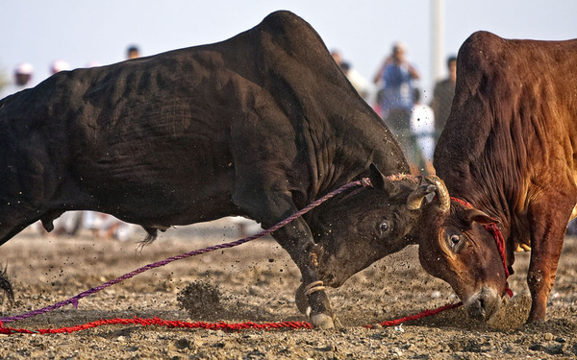
khỏe như hùm
khỏe như bò mộng

Slide 9
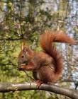
nhanh như sóc

Slide 10
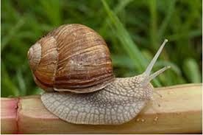
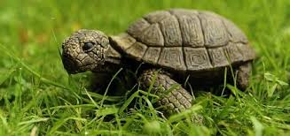
chậm như sên
chậm như rùa

Slide 11
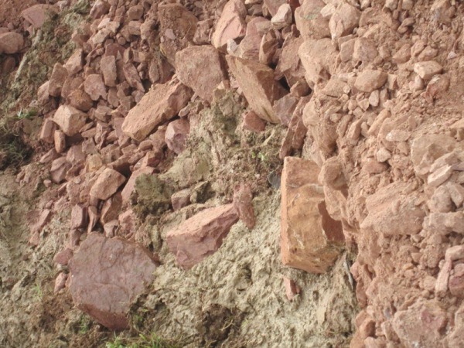
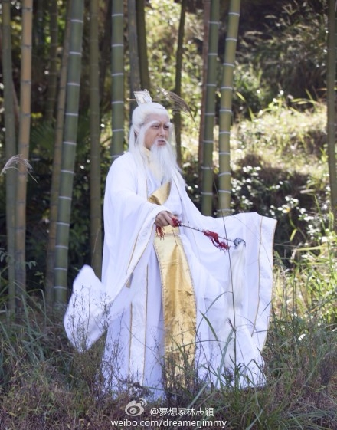
hiền như đất
hiền như bụt

Slide 12
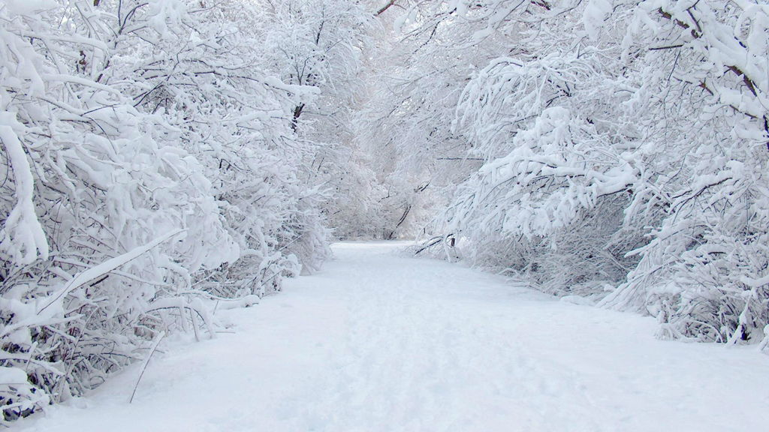
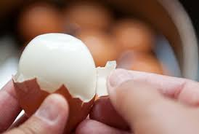
trắng như tuyết
trắng như trứng gà bóc

Slide 13
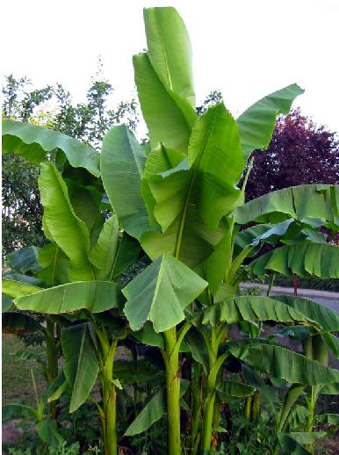
xanh như tàu lá

Slide 14
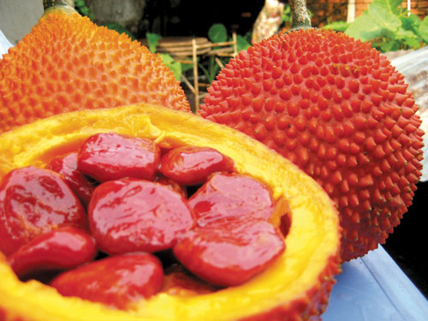
đỏ như gấc

Slide 15

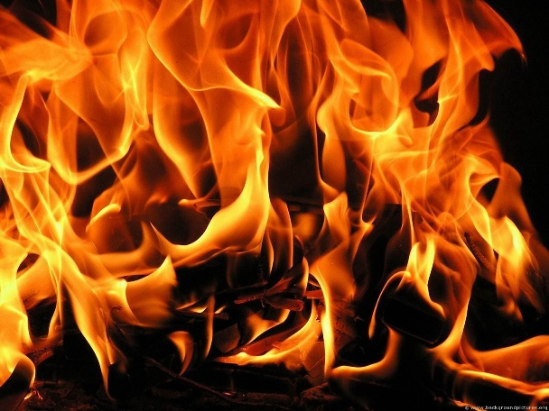
đỏ như son
đỏ như lửa

Slide 16
Bài tập 3: Dùng cách nói trên để viết tiếp các câu sau:
Mắt con mèo nhà em tròn …
Toàn thân nó phủ một lớp lông màu tro,mượt…
Hai tai nó nhỏ xíu…

Slide 17
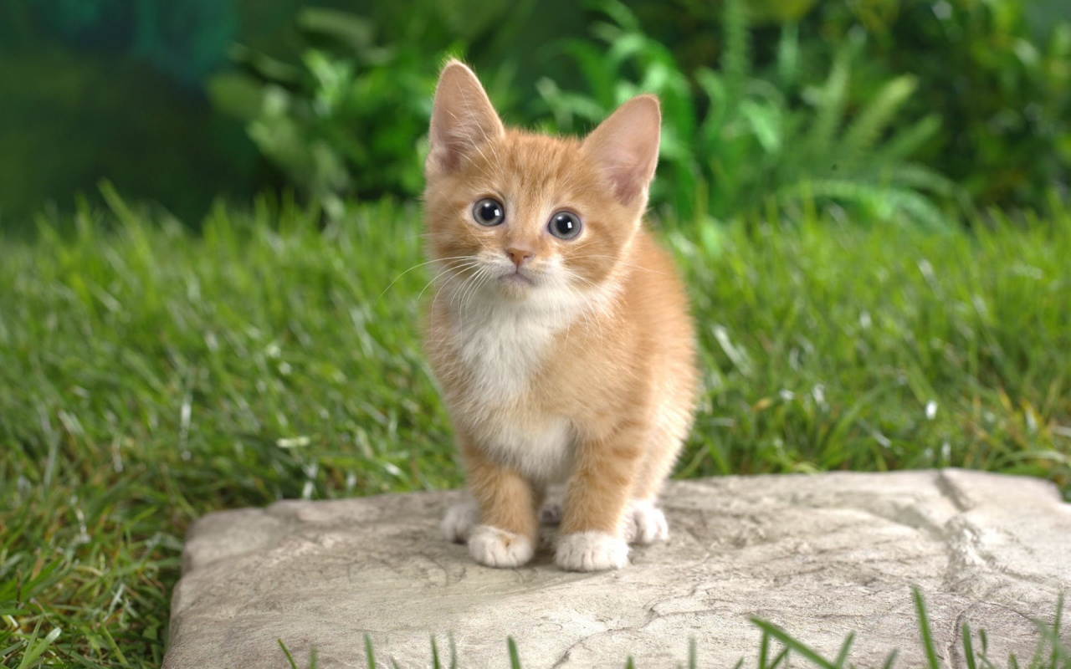
M: Mắt con mèo nhà em tròn như hòn bi ve.
Mắt con mèo nhà em tròn như hạt nhãn.

Slide 18
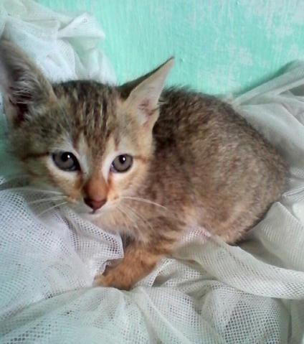
b) Toàn thân nó phủ một lớp lông màu tro, mượt như nhung.
Toàn thân nó phủ một lớp lông màu tro, mượt như tơ.
c) Hai tai nó nhỏ xíu như hai búp lá non.
Hai tai nó nhỏ xíu như hai cái mộc nhĩ tí hon.

Slide 19


Trò chơi:
Rung chuông vàng
1) Dòng nào sau đây gồm những từ chỉ đặc điểm:
A. Tốt, xấu, ngoan, chạy, hiền.
B. Ngoan, hiền, trắng, cao, lùn.
C. Cao, thấp, đi, nhảy, đỏ
10
HÕt giê
HÕt giê
HÕt giê
HÕt giê
HÕt giê
1
2
3
4
5
6
7
8
9
10
1
2
3
4
5
6
7
8
9
1
2
3
4
5
6
7
8
9
10
1
2
3
4
5
6
7
8
9
10
1
2
3
4
5
6
7
8
9
10
HÕt giê
HÕt giê
HÕt giê
HÕt giê
1
2
3
4
5
6
7
8
9
10
1
2
3
4
5
6
7
8
9
10
1
2
3
4
5
6
7
8
9
10
1
2
3
4
5
6
7
8
9
10

Slide 20
Rung chuông vàng
Trò chơi:
2) Dòng nào sau đây thuộc kiểu câu Ai thế nào?
A. Ba em là công nhân.
B. Mẹ nấu cơm.
C. Chị em có dáng người thon thả.
9
2
4
HÕt giê
HÕt giê
HÕt giê
HÕt giê
Hết giờ
1
2
3
4
5
6
7
8
9
10
1
2
3
4
5
6
7
8
9
10
1
2
3
4
5
6
7
8
9
10
1
2
3
4
5
6
7
8
9
10
HÕt giê
HÕt giê
HÕt giê
HÕt giê
5
1
2
3
4
5
6
7
8
9
10
1
2
3
4
5
6
7
8
9
10
1
2
3
4
5
6
7
8
9
10
1
2
3
4
5
6
7
8
9
10
6
3
10
8
7
1

Slide 21
Rung chuông vàng
Trò chơi:
3) Dòng nào sau đây thuộc kiểu câu Ai là gì?
A. Mẹ em rất xinh
B. Mẹ nấu cơm.
C. Mẹ em là giáo viên.
10
2
1
HÕt giê
Hết giờ
HÕt giê
HÕt giê
HÕt giê
6
1
2
3
4
5
6
7
8
9
10
1
2
3
4
5
6
7
8
9
10
1
2
3
4
5
6
7
8
9
10
1
2
3
4
5
6
7
8
9
10
HÕt giê
HÕt giê
HÕt giê
HÕt giê
8
3
1
2
3
4
5
6
7
8
9
10
1
2
3
4
5
6
7
8
9
10
1
2
3
4
5
6
7
8
9
10
1
2
3
4
5
6
7
8
9
10
7
4
5
9

Slide 22
Rung chuông vàng
Trò chơi:
4) Dòng nào sau đây thuộc kiểu câu Ai làm gì?
A. Ba em là công nhân.
B. Mẹ em rất hiền.
C. Chị em nấu cơm.
3
8
6
9
10
1
5
4
Hết giờ
2
7
HÕt giê
HÕt giê
HÕt giê
HÕt giê
1
2
3
4
5
6
7
8
9
10
1
2
3
4
5
6
7
8
9
10
1
2
3
4
5
6
7
8
9
10
1
2
3
4
5
6
7
8
9
10
HÕt giê
HÕt giê
HÕt giê
HÕt giê
1
2
3
4
5
6
7
8
9
10
1
2
3
4
5
6
7
8
9
10
1
2
3
4
5
6
7
8
9
10
1
2
3
4
5
6
7
8
9
10

Slide 23



Bài giảng kết thúc
Xin chân thành cảm ơn cô và các em học sinh

